Slide 1
ОТЧЕТ по итогам социально-экономического развития Скребловского сельского поселения за 2019 год
Главы администрации Шустровой Е. А.

Slide 2
Скребловское сельское поселение на 01 января 2020 г.
2 поселка, 31 деревня

Slide 3
33 246,5 тыс. руб. доходы
Безвозмездные поступления
20 151,2 тыс. руб.
32 175,0 тыс. руб. освоено
По расходам администрации
25 451,6 тыс. руб.
По расходам СКЦ «Лидер»
6 723,4 тыс. руб.
Налоговые и неналоговые доходы
13 095,3 тыс. руб.

Slide 4
Наименование дохода | 2019 г, тыс. руб.
Собственные доходы (налоговые и неналоговые) | 13095,3
Безвозмездные поступления | 20151,2
Общий объем доходов | 33246,5

Slide 5
Собственные доходы 2019 г.

Slide 6
Безвозмездные поступления
Наименование дохода | 2019 г, тыс. руб.
Дотации на выравнивание бюджетной деятельности | 9520,7
Выплаты стимулирующих надбавок работникам культуры | 887,5
Субсидии на реализацию 147-оз | 1233,2
Субсидии на реализацию 3-оз | 1028,8
Субвенции на осуществление первичного воинского учета и по административным комиссиям | 278,3 3,5
Программа «Ремонт автомобильных дорог ЛО» | 754,4
Субсидии по борьбе с борщевиком | 220,6
Субсидии на реализацию мероприятий пр. «Формирование комфортной городской среды» | 1500,0
Субсидии на обесп. устойчивого функц. объектов теплоснабжения | 2436,3
МБТ от ЛМР на разработку дизайн-проекта | 150,0
Из фонда депутатов | 2220,0
МБТ от ЛМР на поощрение органов местного самоуправления | 60,3
Итого | 20293,6

Slide 7
Освоенные средства

Slide 8
1. Сохранение и развитие культуры, физической культуры и спорта в Скребловском с/п
СКЦ «Лидер» 6723,4 тыс. руб.
Библиотека п. Межозерный
Библиотека п. Скреблово
ДК Межозерный

Slide 9
Ежегодный районный фестиваль «КРАСКИ ЛЕТА» Организаторы: Администрация Скребловского с/п
и СКЦ «Лидер»

Slide 10
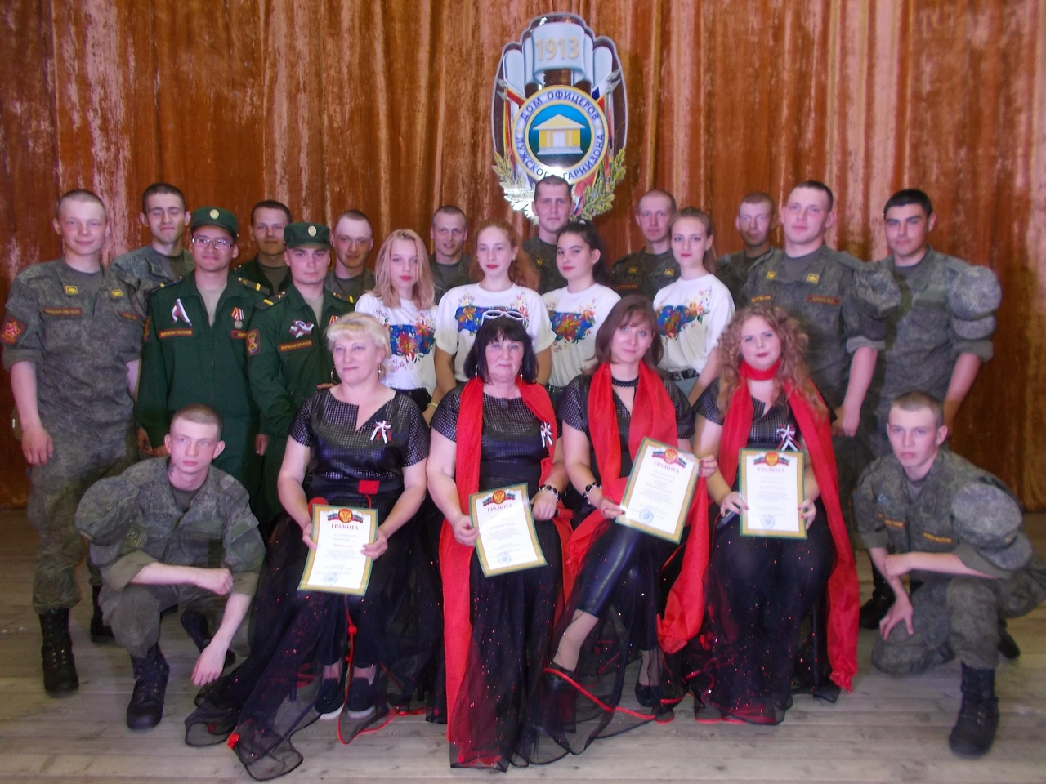
Организация выездных мероприятий
в рамках взаимодействия с культурно-досуговым центрам ЛМР

Slide 11
2. Обеспечение устойчивого функционирования ЖКХ в Скребловском с/п
8178,7 т. р.
Коммунальное хозяйство – 2619,5 тыс. руб.
Благоустройство – 5559,2 тыс. руб.

Slide 12
Коммунальное хозяйство 2619,5 т. р.
Замена 4 водогрейных котлов в котельных п. Межозерный и п. Скреблово 2619,5 тыс. руб.

Slide 13
Благоустройство 5559,2 тыс. руб.
Борьба с борщевиком – 389,9 тыс. руб.
Уличное освещение – 1389,8 тыс. руб.
Ликвидация стихийных свалок – 96,1 тыс. руб.
Материалы и оборудование для целей благоустройства – 22,9 тыс. руб.
Установлены детские игровые комплексы - 1150,0 тыс. руб.
Ремонт памятников ВОВ – 1070,0 тыс. руб.
Содержание территории - 1128,3 тыс. руб.
Работы по благоустройству – 1452,4 тыс. руб.

Slide 14
Ремонт памятников Вов
памятный знак "Надолбы" (посвященной первой линии обороны Лужского рубежа),
воинское захоронение летчика-лейтенанта Мизевича Е. П. в д. Голубково,
памятный знак, установленный в честь неизвестного солдата, погибшего в годы ВОВ, в д. Брод,
братское захоронение в д. Великое Село.
средства депутатов ЗАКС ЛО – 1070,0 тыс. руб.

Slide 15
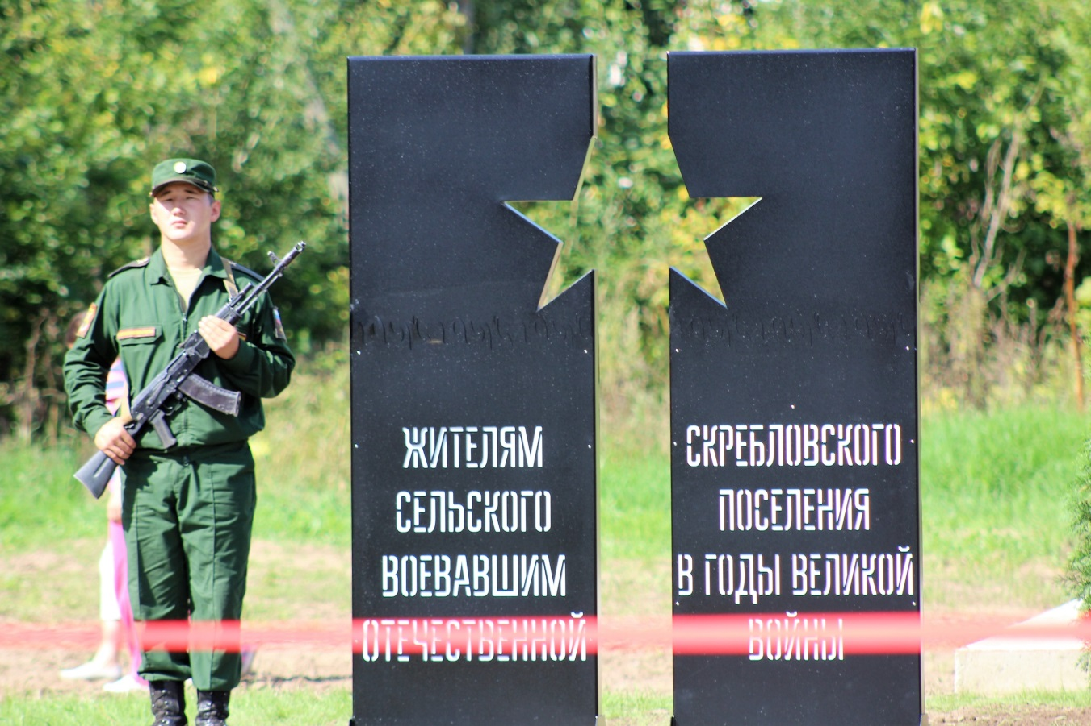
Формирование комфортной городской среды на территории МО Скребловское с/п
Устройство Сквера памяти жителям Скребловского с/п, воевавшим в годы ВОв 2400,0 тыс. руб.

Slide 16
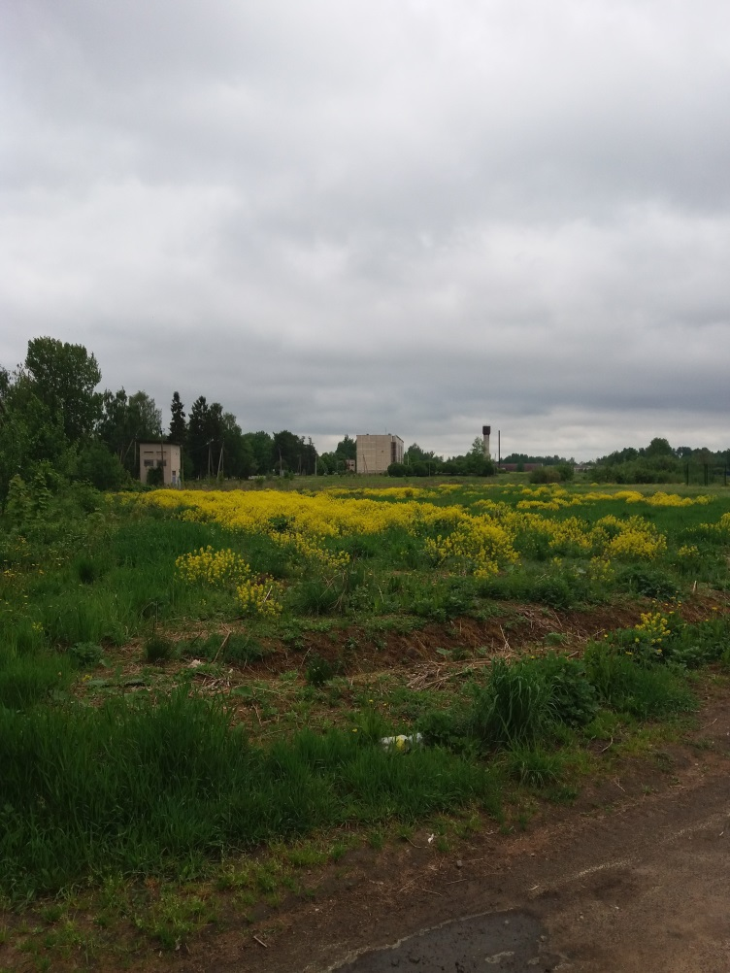
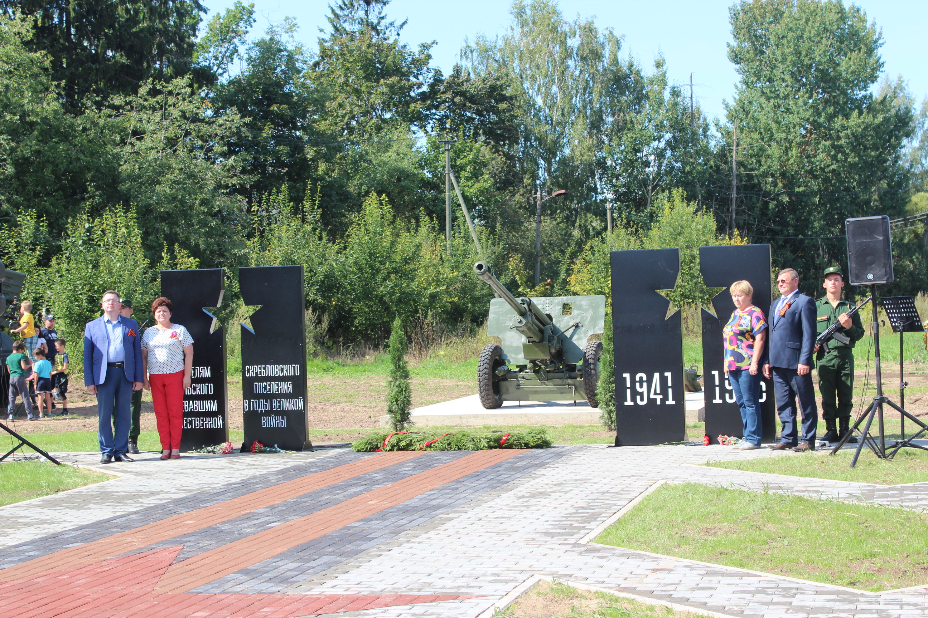
Формирование комфортной городской среды на территории МО Скребловское с/п Сквера памяти жителям Скребловского с/п, воевавшим в годы ВОв
До проведения работ
После проведения работ

Slide 17
3. Развитие автомобильных дорог в Скребловском с/п
3714,8 тыс. руб.
Обслуживание и содержание дорог местного значения 614,5 т. р.
Ремонт текущего характера – 3061,3 т. р.
Проверка сметной документации - 39,0 т. р.

Slide 18
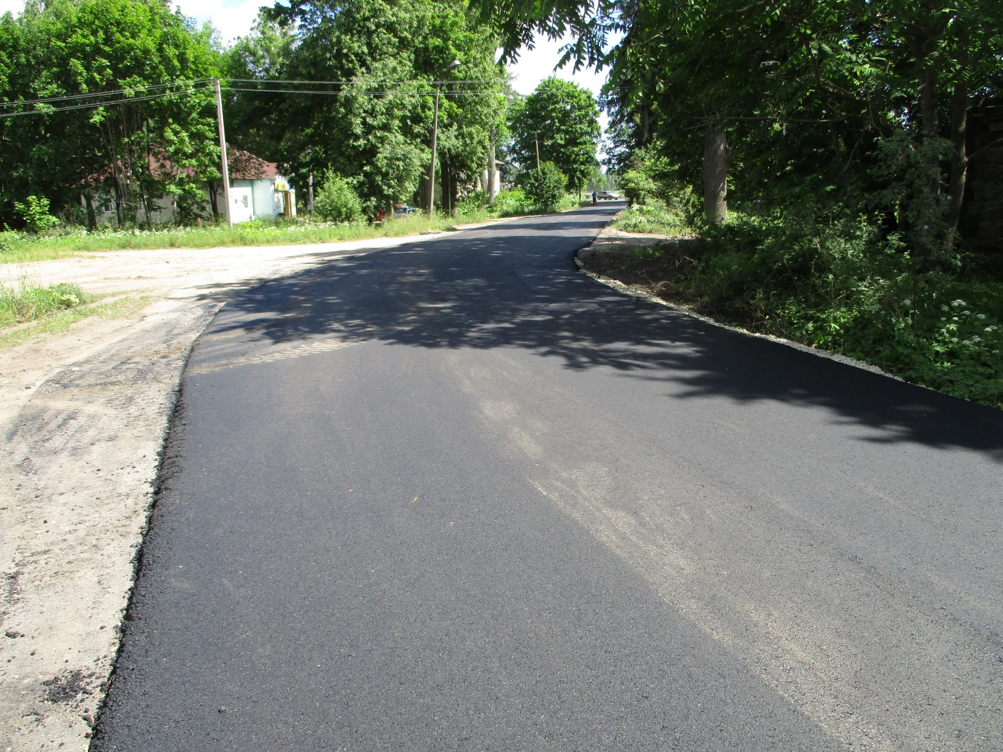
В рамках ГП «Ремонт автомобильных дорог Ленинградской области» 1067,8 тыс. руб.
Ремонт участка дороги в п. Скреблово по ул. Центральная

Slide 19
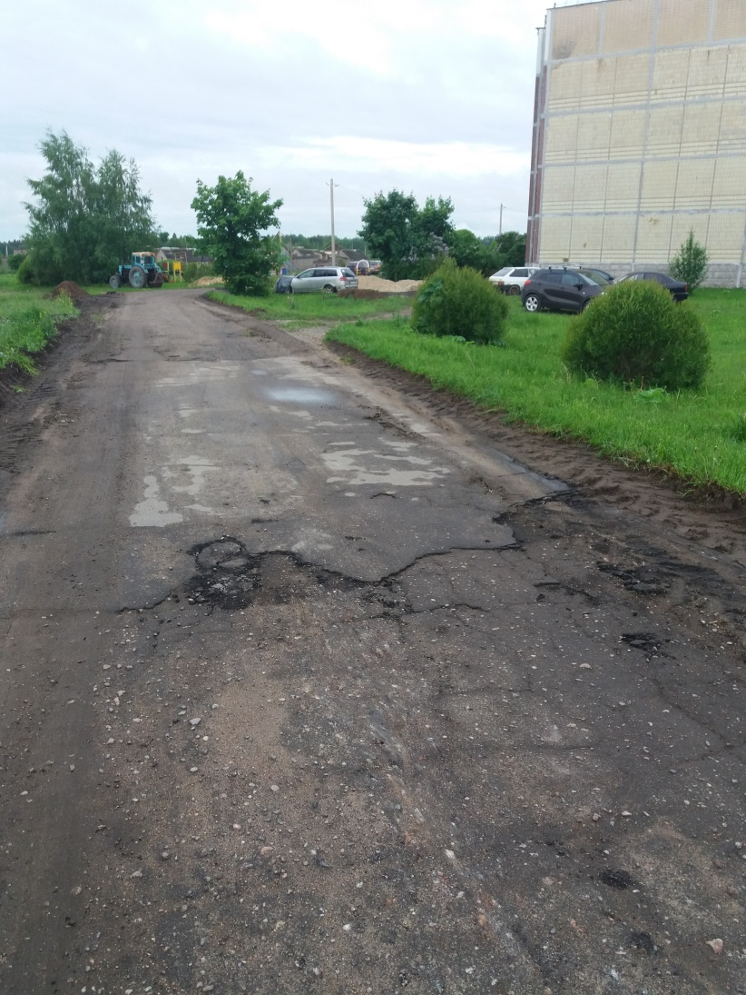
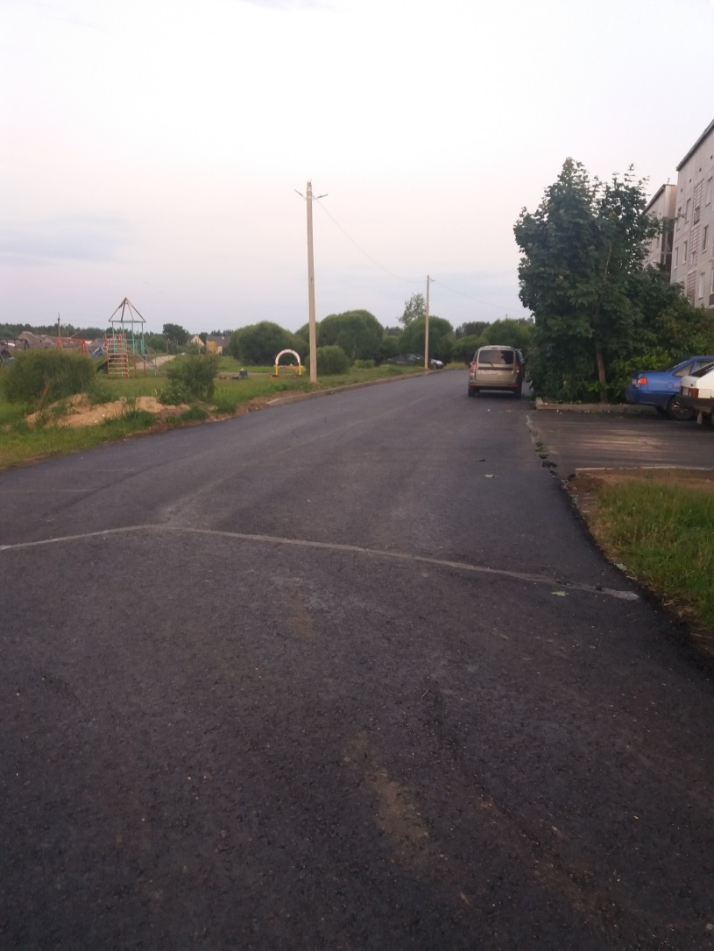
Реализация Ленинградского областного закона
от 15.01.2018 № 3-оз 1506,0 тыс. руб.
Ремонт подъезда и дворовой территории д. 11 п. Скреблово
До проведения работ
После проведения работ

Slide 20
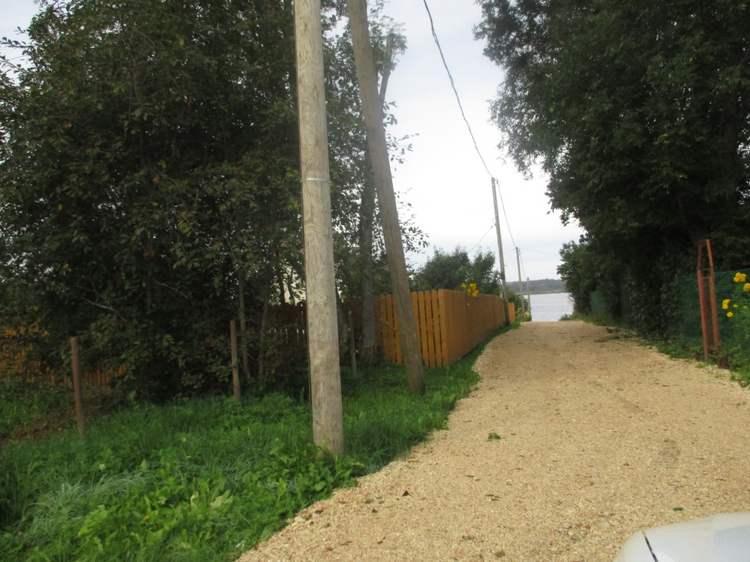
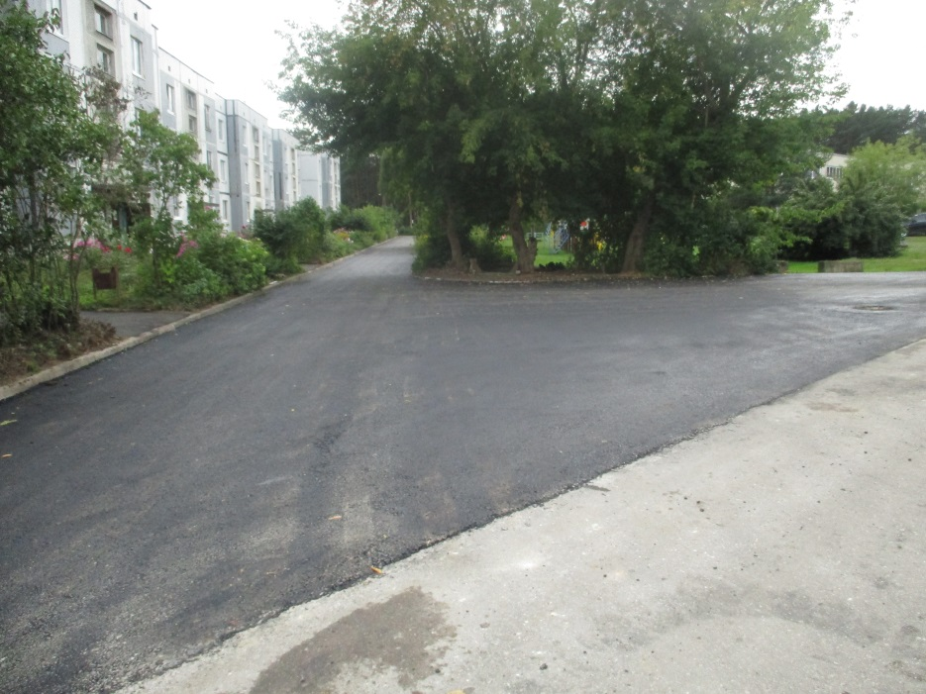
6. «Развитие части территорий» в рамках реализации мероприятий областного закона № 147-оз
ремонт участков дорог в д. Петровская Горка, д. Калгановка, д. Новый Брод, д. Заорешье и дворовой территории у д. № 6 в п. Межозерный.
1418,3 тыс. руб.

Slide 21
4. Безопасность Скребловского сельского поселения
381,7 тыс. руб.
Противопожарная опашка деревень.
Обслуживание огнетушителей.
Огнезащитная обработка
Устройство пожарных водоемов в д. Раковичи и д. Наволок.
Ремонт проезда к пожарному водоему в д. Раковичи.

Slide 22
Непрогаммные расходы
9094,0 тыс. руб.
Содержание администрации – 6241,1 т. р.
Первичный воинский учет- 278,3 т. р.
Пенсии муниципальных служащих- 373,2 т. р.
Прочие общегосударственные вопросы- 421,2 т. р.
Передача полномочий - 368,8 т. р.
Мероприятия по землепользованию и землеустройству - 365,7 т. р.
Взносы в НО Фонд капитального ремонта МКЖД - 629,7 т. р.
Проведение выборов - 410,0 т. р.

Slide 23
Работа комиссий при администрации
Общественная жилищная комиссия
Межведомственная комиссия по обследованию жилья
Комиссия по обследованию свободного муниципального жилья
Комиссия по делам несовершеннолетних и защите их прав
Комиссия по соблюдению требований к служебному поведению муниципальных служащих и урегулированию конфликта интересов
Комиссия по противодействию коррупции

Slide 24
Решение социальных вопросов
Паспортный стол
Нотариальные действия
Работа с неблагополучными семьями
Приватизация квартир

Slide 25
Работа с советом депутатов. Муниципальные услуги.
15
заседаний совета депутатов
66
проектов решений
административных регламентов предоставления муниципальных услуг и исполнения муниципальных функций в соотв. с ФЗ № 210 «Об организации предоставления государственных и муниципальных услуг»
34

Slide 26
Спасибо за внимание!

